Slide 1
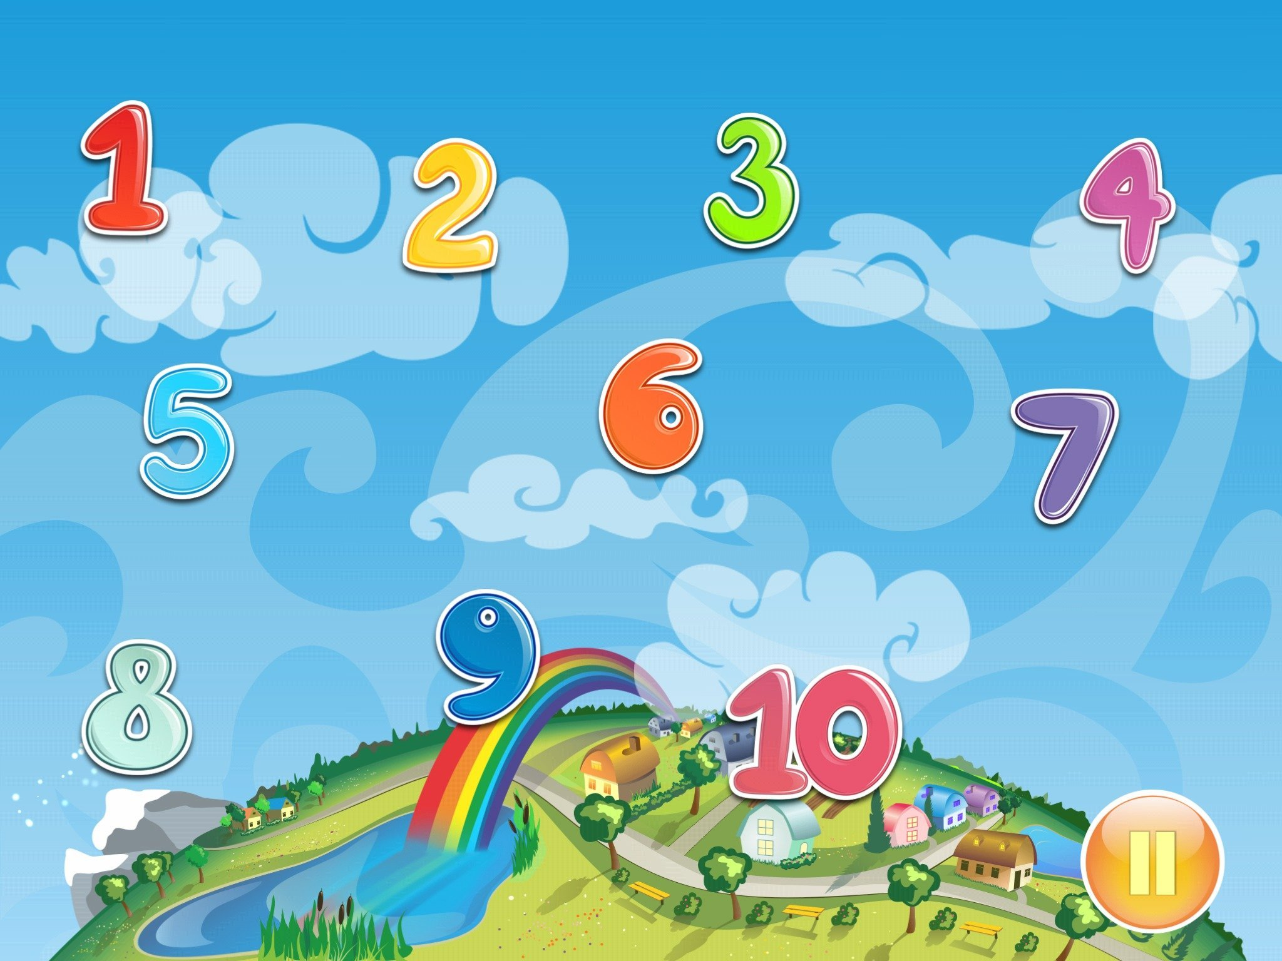
Matematika
2-sinf

Slide 2
Mavzu:
Qo‘shishga doir masalalar
(16-dars, 29-bet)

Slide 3
Mustaqil topshiriqni
tekshiring:
28-bet, 5-misol.

Slide 4
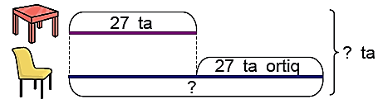
28-bet, 5-masala
Stullar soni nechta? Jami stol va stullar-chi?
Yechish: 1) 27 + 27 = 54 (ta) – stullar
2) 27 + 54 = 81 (ta) – jami stol va stullar.

Slide 5
29-bet, 1-masala
Jadval yordamida noma’lumlarni topamiz.
29 kg
49 kg
78 kg
78 – 49 = 29 (kg) qoldi.
78 – 29 = 49 (kg) sotildi.
49 + 29 = 78 (kg) bor edi.

Slide 6
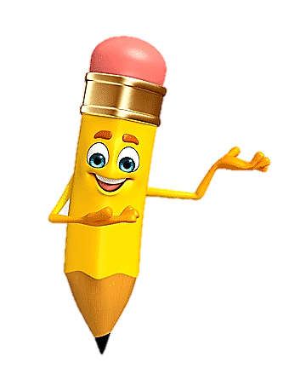
29-bet, 2-misol
Taqqoslaymiz:
64 – (40 + 14)
87 – 87
>
0
10
>
48 + 30
30 + (99 – 50)
<
79
78
<

Slide 7
29-bet, 3-masala
Anvar va Nodira 1 daqiqada jami nechta so‘z o‘qigan?
Yechish: 1) 34 + 18 = 52 (ta) – Nodira
2) 34 + 52 = 86 (ta) – jami so‘zlar
Javob: Anvar va Nodira 1 daqiqada jami 86 ta so‘z o‘qigan?

Slide 8
Mustaqil topshiriq:
29-bet,
4-topshiriq.

Slide 9
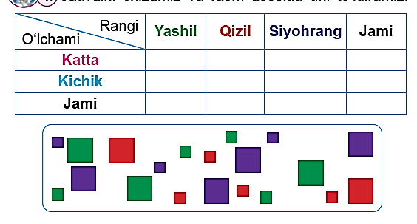
29-bet, 5-topshiriq
Jadvalni chizamiz va rasm asosida uni to‘ldiramiz.

Slide 10
E’tiboringiz uchun
rahmat!

